Slide 1
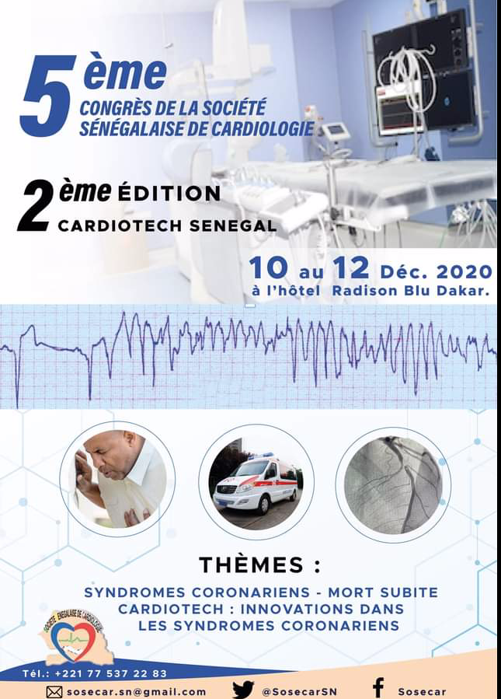


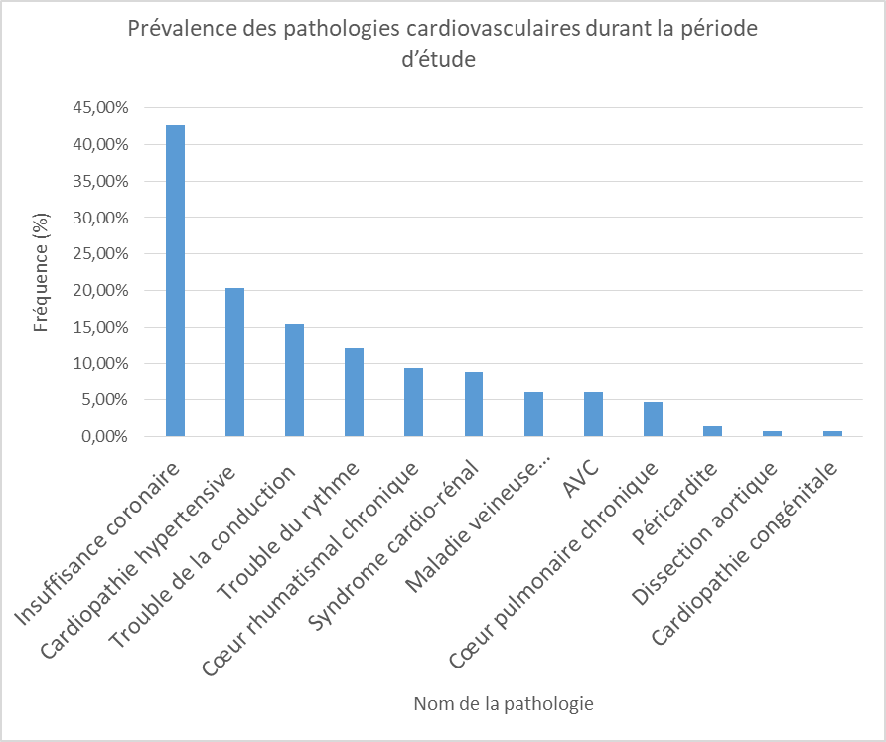
F .AW ,GOUZI. S.E, M.F .DABO,S .AKANNI,S.DELA .DIALLO,K.R.DIOP,P.G .NDIAYE,C.M.B.M. DIOP,T .NIANG,A.B BA
T.DOUCOURE,B.GUEYE,A.KANE,J.S.MINGOU,S.A.SARR,M.BODIAN,B.NDIAYE,A.KANE,M.DIAO
^{T}
PATHOLOGIES CARDIO-VASCULAIRES DU SUJET AGE DE 60 ANS ET PLUS : A PROPOS DE 148 CAS AU SERVICE DE CARDIOLOGIE DE L’HOPITAL ARISTIDE LE DANTEC
Introduction
Résultats
Les pathologies cardiovasculaires | Moins de 65 ans |  | De 65 à 79 ans |  | 80 ans et plus
 | Fréquence | (%) | Fréquence | (%) | Fréquence | (%)
Insuffisance coronaire | 16 | 47,1% | 42 | 46,2% | 05 | 21,7%
Cardiopathie hypertensive | 08 | 23,5% | 17 | 18,7% | 05 | 21,7%
Trouble de la conduction | 02 | 05,9% | 14 | 15,4% | 07 | 30,4%
Trouble du rythme | 02 | 05,9% | 10 | 11,0% | 06 | 26,1%
Cœur rhumatismal | 01 | 02,9% | 11 | 12,1% | 02 | 08,7%
Syndrome cardio-rénal | 03 | 08,8% | 05 | 05,5% | 05 | 21,7%
MVTE | 03 | 08,8% | 04 | 04,4% | 02 | 08,7%
AVC | 04 | 11,8% | 04 | 04,4% | 01 | 04,3%
CPC | 03 | 08,8% | 04 | 04,4% | 00 | 00%
péricardite | 02 | 05,9% | 00 | 00% | 00 | 00%
Dissection aortique | 00 | 00% | 01 | 1,1% | 00 | 00%
Cardiopathie congénitale | 01 | 02,9% | 00 | 00% | 00 | 00%
Les pathologies cardiovasculaires représentent l’ensemble des troubles affectant le cœur et les vaisseaux et constituent la première cause de mortalité chez le sujet âgé en association avec le cancer par conséquent il s’agit d’un enjeu majeur de santé publique dont la prise en charge précoce permet d’améliorer le pronostic. Le vieillissement en soi n’est pas une maladie mais un terrain prompt à la survenue de ces affections.
Les objectifs de ce travail furent de décrire les aspects épidémiologiques, diagnostiques, des pathologies cardiovasculaires des sujets âgés de 60 ans et plus.
Au total 148 patients avaient été inclus dans notre étude, ainsi nous avions dénombré 63 cas d’insuffisance coronaire (42,6%), 30 cas de cardiopathie hypertensive (20,3%), 23 cas de BAV (2e et 3éme degré) soit (15,5%), 18 cas de trouble de rythme (dont 83,3% des ACFA) soit (12,2%), 14 cas de cœur rhumatismal chronique (9,5%), 13 cas de syndrome cardio-rénal (8,8%), 09 cas de maladie veineuse thromboembolique (6,1%), 09 cas d’AVC (6,1%), 07 cas de cœur pulmonaire chronique (4,7%), 02 cas de péricardite (1,4%), 01 cas dissection aortique (0,7%), et un cas cardiopathie congénitale (0,7%). L’âge moyen était de 71,7 ans (60-99ans). Le genre masculin prédominait avec un sex-ratio de 1,69. Les facteurs de risque cardio-vasculaire étaient dominés par l’HTA (61,5%), l’absence d’activité physique régulière (48%), la dyslipidémie (39,2%), le diabète (25,7%), le tabagisme (11,5%), d’obésité (6,8%), antécédent d’événement cardiovasculaire avant 60 ans (02%).
Effets cardiaque | Effets vasculaire
Epaississement des parois du VG Hypertrophie des myocytes Fibrose collagène Dégénérescence valvulaire Baisse du nombre des cellules sinusales | Modification des cellules endothéliales Epaississement de l’intima Epaississement du média Fragmentation des fibres élastiques Dépôts du collagène
TABLEAU II : Distribution des pathologies observées selon l’âge
Discussion
L’Insuffisance coronaire : la prévalence est expliquée par la longue exposition aux facteurs de risque cardiovasculaires; les modifications physiologiques de l’architecture des vaisseaux coronaires devenant moins élastiques; l’athérosclérose
La Cardiopathie hypertensive est directement liée à la forte prévalence de l’HTA (53,9 pour cent) chez les sujets de 60 ans et plus (enquête STEPS).
Les Troubles du rythme et de la conduction : leur fréquence corrélée à l'âge sont dus entre autre au vieillissement du tissu nodal.
Les valvulopathies seraient liées à l’incidence du RAA en Afrique subsaharienne mais aussi la dégénérescence valvulaire pouvant survenir avec la vieillesse.
La prédominance du genre masculin s’eplique par la forte exposition des hommes aux facteurs de risque cardiovasculaires notamment le tabagisme actif.
Tableau : Effets du vieillissement sur l’appareil cardiovasculaire
Méthodes
Il s’agit d’une étude rétrospective, descriptive et analytique couvrant la période du 1er janvier 2018 au 30 juin 2018 soit une durée de 06 mois. L’étude a été menée au service de cardiologie de l’HALD.
Les critères d’inclusion étaient : dossiers de sujets âgés de 60 ans et plus admis dans le service pour une pathologie cardio vasculaire avérée.
Les critères de non inclusion : Les dossiers non exploitables , incomplets
Les paramètres étudiés : l’état civil; les antécédents; les aspects cliniques; paracliniques.
Les données recueillies ont été analysées et le seuil de significativité était retenu pour une valeur de p < 0,05.
Conclusion
Le vieillissement et la fréquence des facteurs de risque cardio-vasculaires concourent à l’augmentation considérable des pathologies cardio-vasculaires chez les sujets âgés. Les comorbidités sont fréquentes pouvant entrainer une décompensation cardiaque et leur prise en charge sont impératifs.
Prévalence des pathologies cardiovasculaires durant la période d’étude
MOTS CLES : VIEILLISSEMENT; PATHOLOGIES CARDIOVASCULAIRES; DANTEC

